Slide 1

내일의 반찬
졸업프로젝트
(학)정보통신공학
2021541002 권순민
2021541006 김원표

Slide 2
01. 프로젝트 개요

Slide 3
프로젝트 소개
내일의 반찬
▶ 음식료 값을 객관적인 자료로 시각화해서 웹 애플리케이션으로 서비스.
▶ 쉬운 접근성과 가독성으로 40-60대를 타겟팅 함.
▶ 향후 가격의 추이를 제공해서 소비자들의 합리적 선택의 근거를 제공.

Slide 4

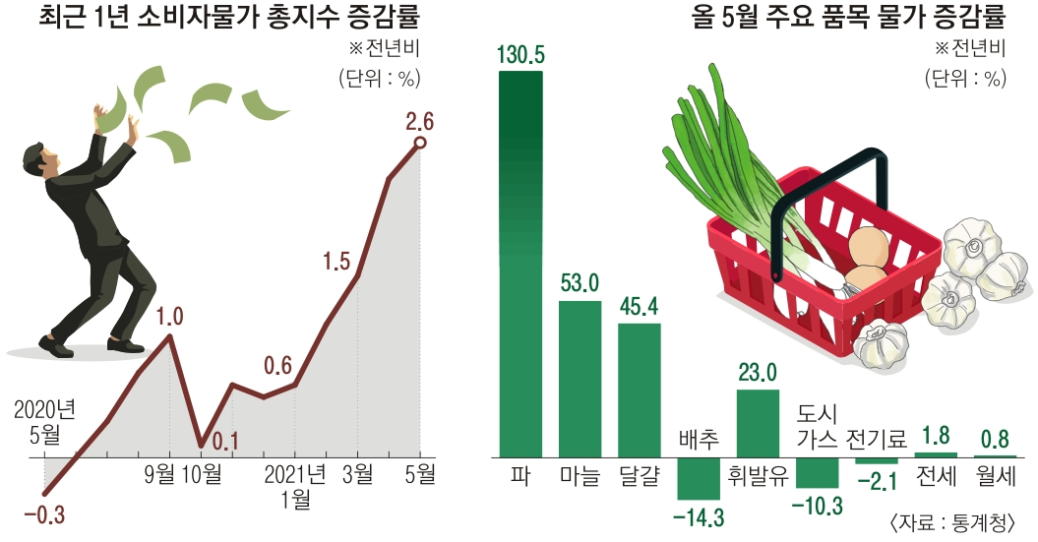
개발 필요성
◇ 하루하루를 바쁘게 살아가는 현대인
◇ 인플레이션에 따른 가파른 물가 상승폭
◆ 추상적으로 느끼는 물가의 변화를 시각화
◆ 합리적인 장보기를 도와주는 자료를
빠르고 쉽게 확인

Slide 5
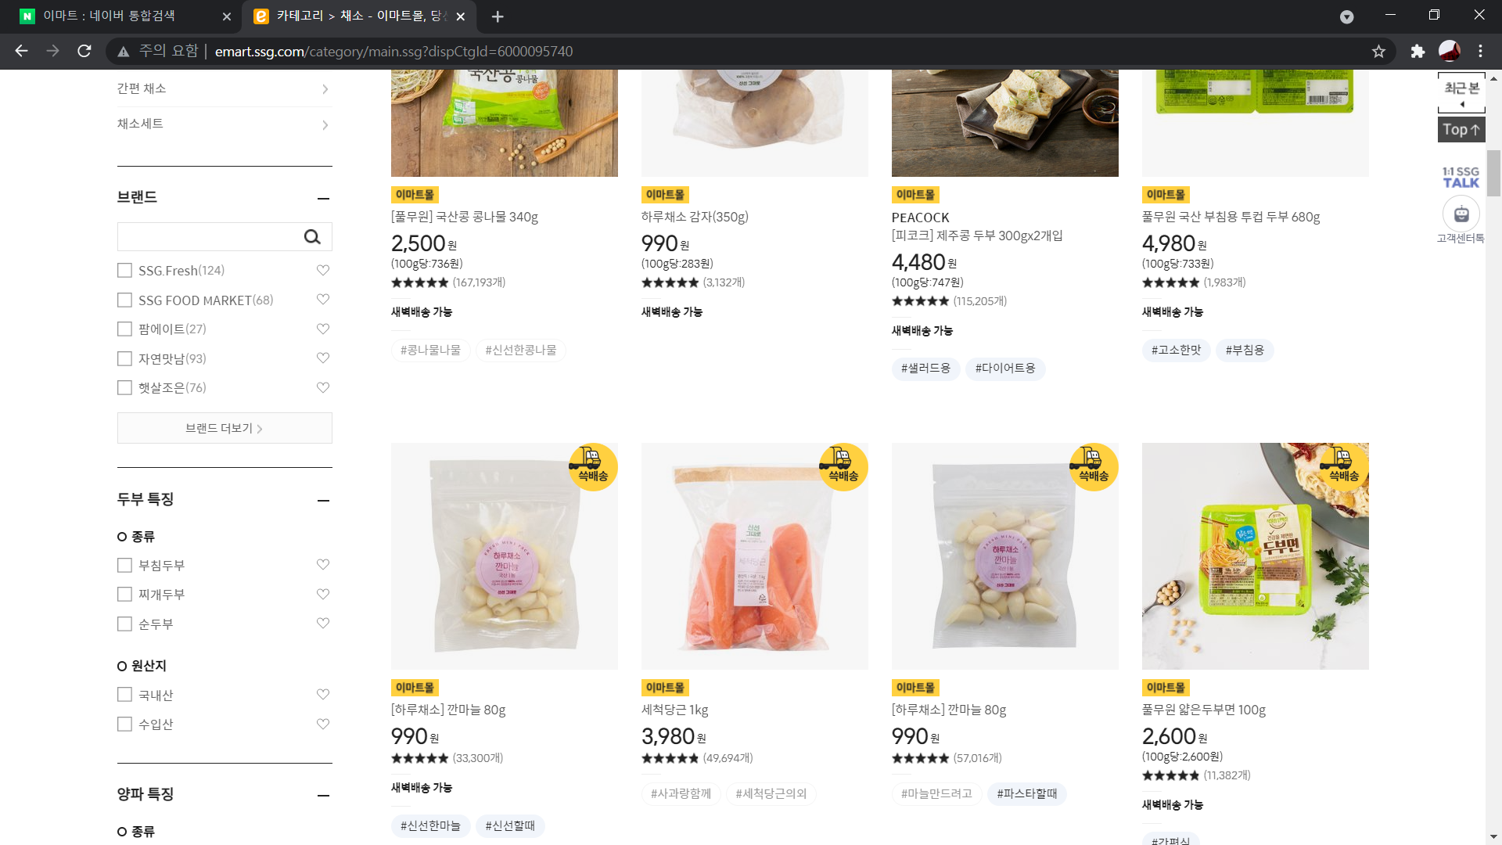
경쟁사 제품

Slide 6
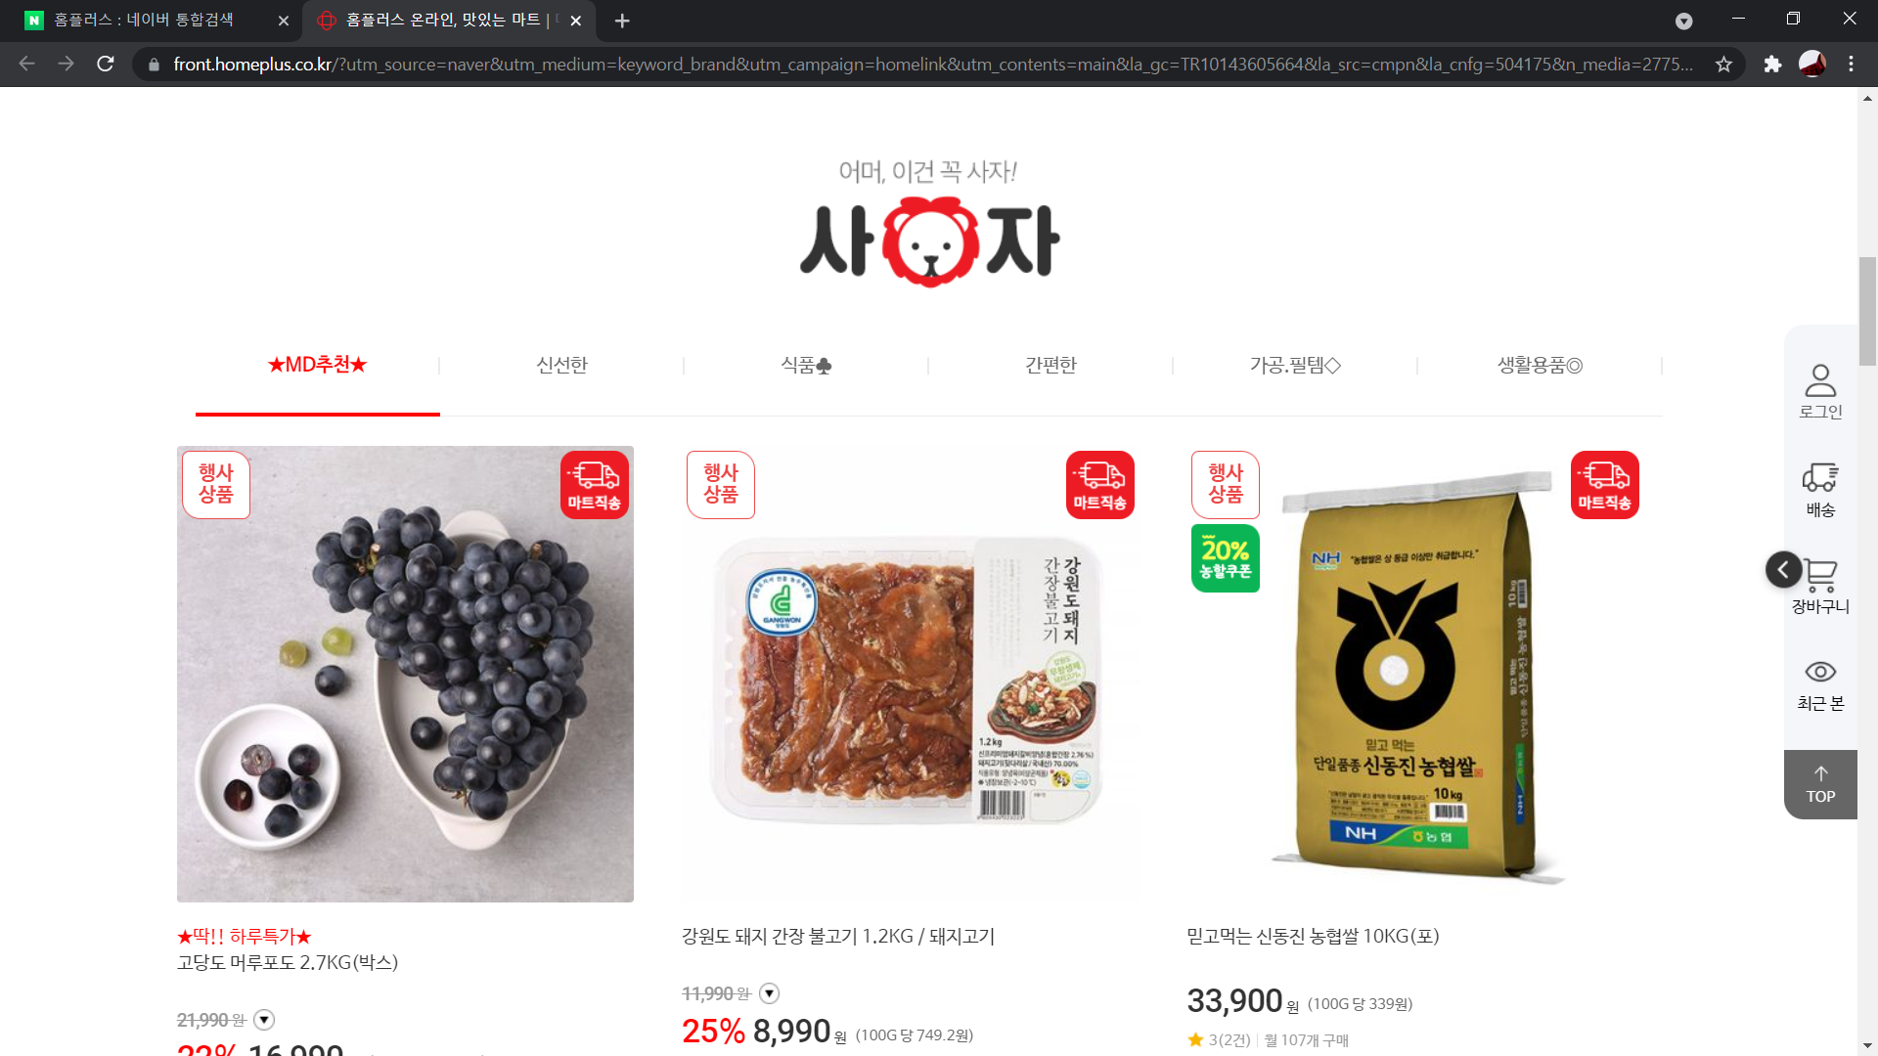
경쟁사 제품

Slide 7
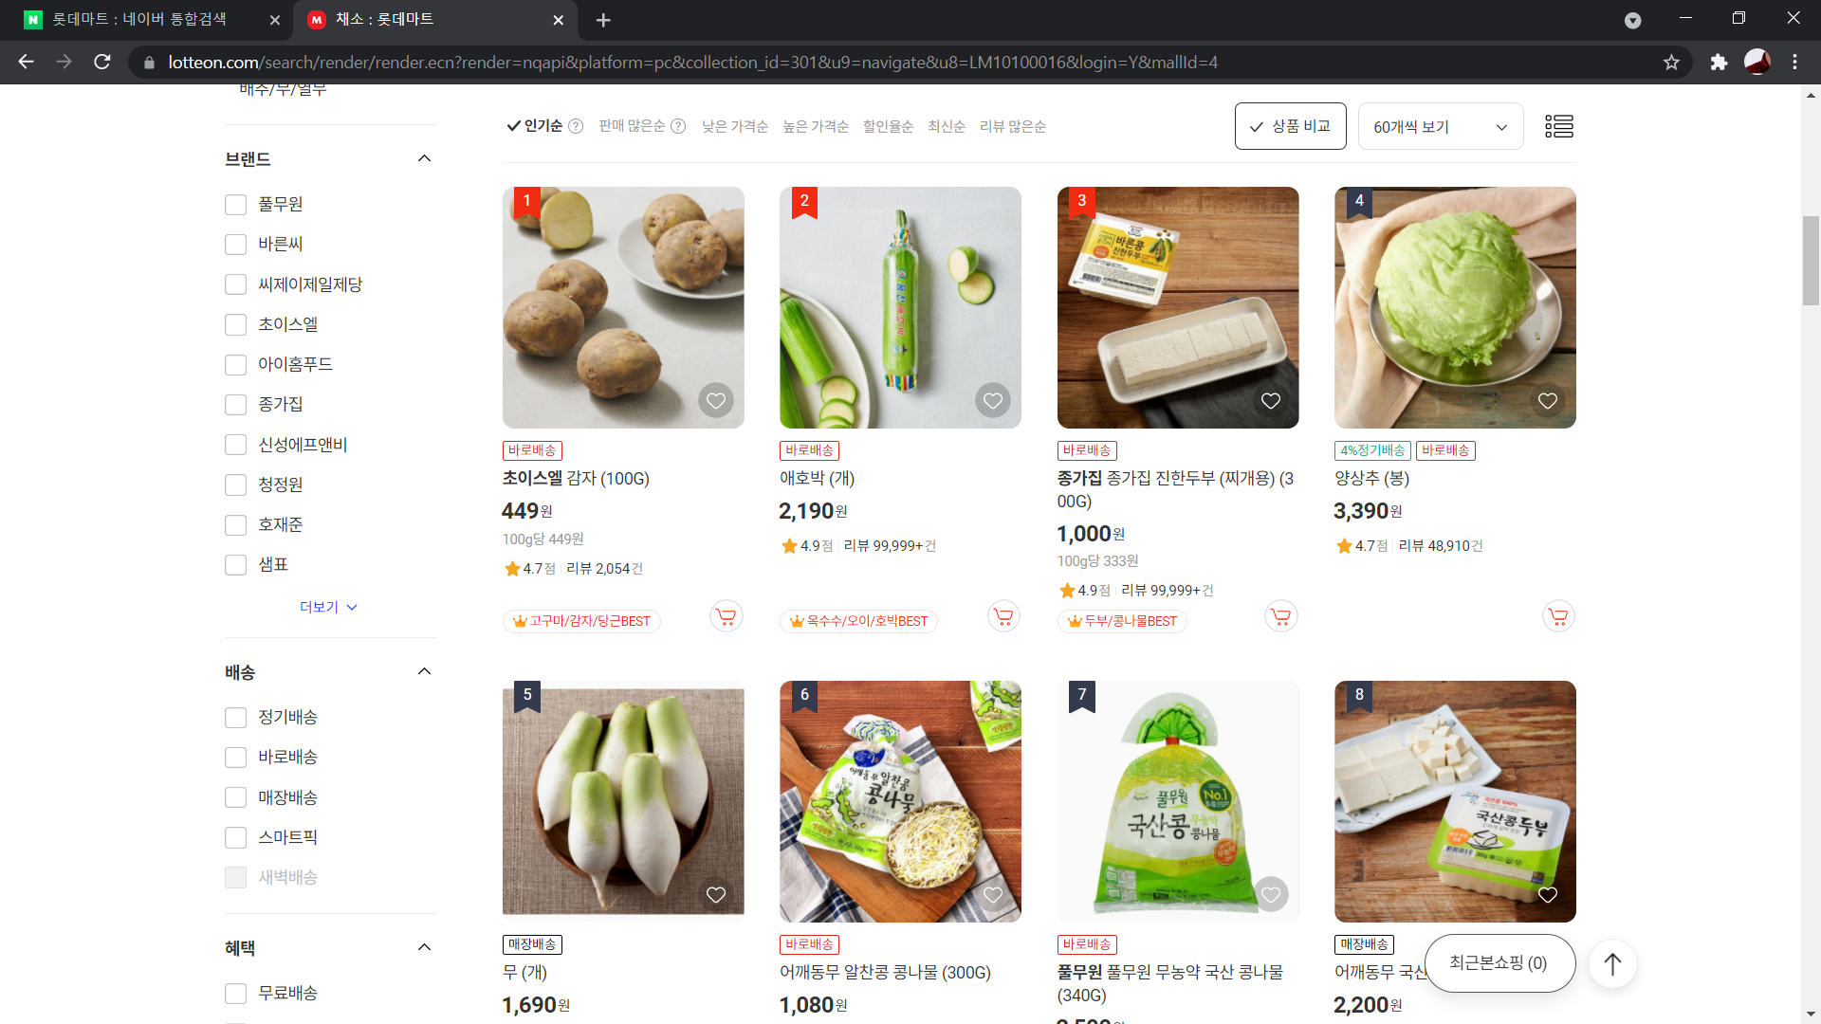
경쟁사 제품

Slide 8
02. 개발 내용

Slide 9






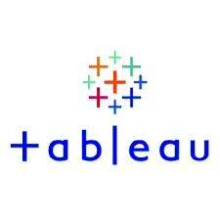

시스템 구성
Client
Web Server
WSGI Server
Web Application
DataBase Server

Slide 10
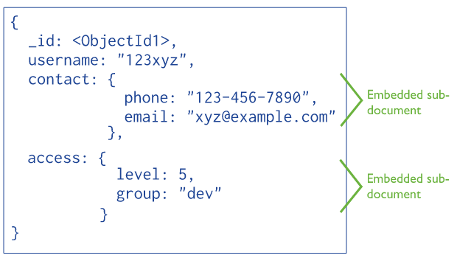
데이터 수집 및 전처리
Web Application
DB Server
각자 다른 형식의 데이터를 쓰기 좋은 형태(JSON)로 가공
(데이터 전처리)
API에서 데이터 파싱…(JSON, XML, CSV, HTML 등)

Slide 11
DB 모델링방법
MongoDB 주요 특징
Secondary Index
▪ 다른 NOSQL 보다 secondary index 기능이 발달되어 있음
샤드키 지정
▪ _id : 키 필드
▪ Shard Key <> _id
- 대부분의 NOSQL은 Row Key = Shard Key 임
Document 기반
▪ JSON Style의 Document : BSON(Binary JSON)
Modelling 주요 적용 모델링 기법
▪ 비정규화(Denormalization)
▪ 집합(Aggregation)

Slide 12
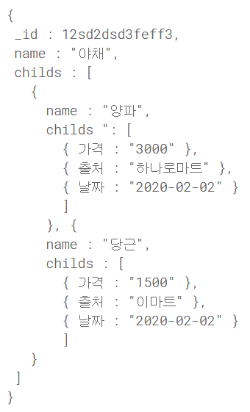
DB 모델링방법
Tree 패턴
- 전체 트리를 하나의 Document안에 포함시켜 작성하는 방법
- 트리 구조 전체를 액세스할 경우가 빈번한 경우에 유용함
- 지나치게 복잡해질 우려가 있음
- Document 크기는 16MB로 제한

Slide 13


개발 환경
개발 도구
VS Code
협업 도구
GitHub Desktop
데이터 시각화 도구
Tableau

Slide 14

도구 선정 이유
▶ 대부분의 주요 프로그래밍 언어 지원
▶ 대부분의 Git 작업을 UI에서 수행 가능
▶ 터미널을 통한 Cmd, PowerShell 사용 용이
▶ 개발 워크 플로우 단순화
▶ 시각화에 필요한 강력한 기능 다수 보유
▶ 학습 용도에 한해서 무료

Slide 15
개발 일정
주차 | 내용 | 비고
1주차 | 프로젝트 진행을 위한 팀 회의 (프로젝트 계획서 작성) | 프로젝트 계획서
2주차 | 데이터 시각화에 필요한 데이터 수집 및 전처리 작업 수행 (API, 크롤링 -> JSON 형식)
3주차 | 데이터 시각화에 필요한 데이터 수집 및 전처리 작업 수행 (API, 크롤링 -> JSON 형식)
4주차 | 데이터 시각화에 필요한 데이터 수집 및 전처리 작업 수행 (API, 크롤링 -> JSON 형식)
5주차 | 데이터 시각화에 필요한 데이터 수집 및 전처리 작업 수행 (API, 크롤링 -> JSON 형식)
6주차 | 데이터 시각화에 필요한 데이터 수집 및 전처리 작업 수행 (API, 크롤링 -> JSON 형식)
7주차 | 전처리한 데이터 DB에 적재 (MongoDB)
8주차 | 데이터 시각화 및 웹 개발 (Django 프레임워크)
9주차 | 데이터 시각화 및 웹 개발 (Django 프레임워크)
10주차 | WSGI 서버 구축 (gunicorn)
11주차 | 웹 서버 구축 (AWS)
12주차 | 디버깅 작업
13주차 | 프로젝트 마무리를 위한 팀 회의 (프로젝트 결과 보고서) | 프로젝트 결과 보고서
14주차 | 프로젝트 최종 점검 및 보고 | 프로젝트 결과 보고서

Slide 16
시연

Slide 17
Thank You!

